Slide 1

Mikrodiplomy jako možnost využití micro-credentials českými vysokými školami z pohledu vydavatelů a příjemců
Centrum pro studium vysokého školství v.v.i.
Jan Beseda
beseda@csvs.cz
www.csvs.cz
wwwww.disconference.eu (20.-21.6.2022)

Slide 2
Proč? Kontext
    Důraz na celoživotní vzdělávání
    Důraz na flexibilní studijní cesty
    Důraz na uznávání předchozího vzdělání
    Zájem zaměstnavatelů i studentů
    Výzkum Deloitte (2020) –
    jen 17% organizací věří, že umí předvídat dovednosti, které bude jejich organizace potřebovat za 3 roky
    Modularita – lze je skládat do sebe až po diplomy
    Podpora virtuální mobility, interdisciplinarity
    Podpora spolupráce akademické sféry a zaměstnavatelů v rámci CŽV
    Google si klade za cíl narušit zavedené systémy. vzdělávací modely prostřednictvím Career Certificates které budou uznávány jako ekvivalent plnohodnotného bakalářského titulu. (OECD, 2021)
Zdroj (Orr et al. 2020, 26)

Slide 3
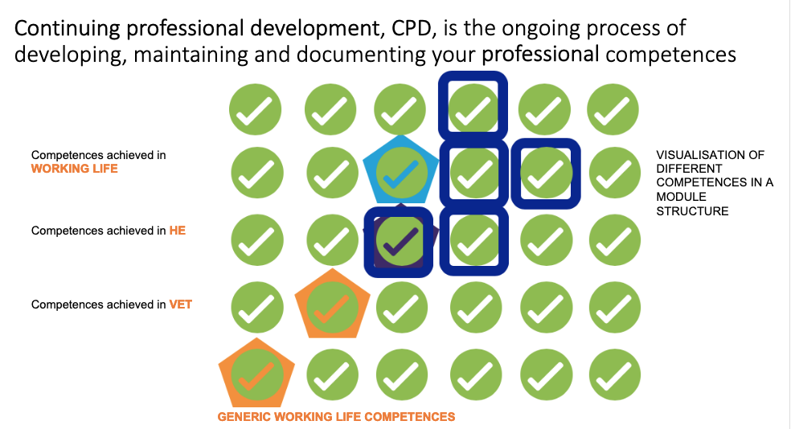
Proč? Kontext
EQF 5
Impuls pro inovace ve vzdělávání (MOOC Španělsko)
Zájem zaměstnavatelů a VŠ (62% dle EUA věří v potřebu kratkých kurzů)
Možnost kombinovat různé učební cesty/vizualizace jejich výsledků

Slide 4
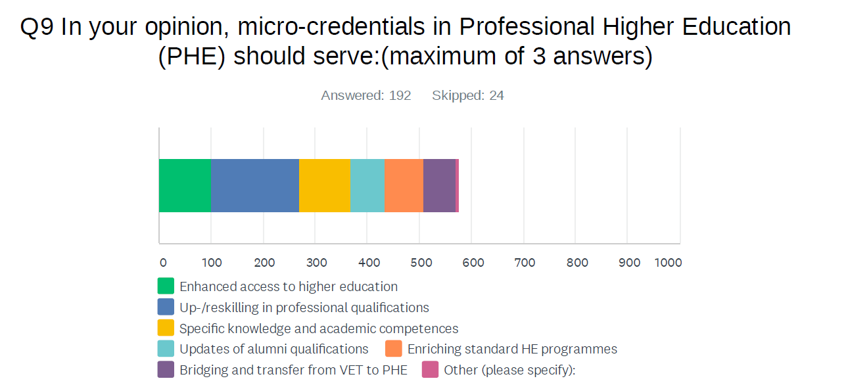
Proč Mikrodiplomy Evropská Perspektiva (PHE)?

Slide 5
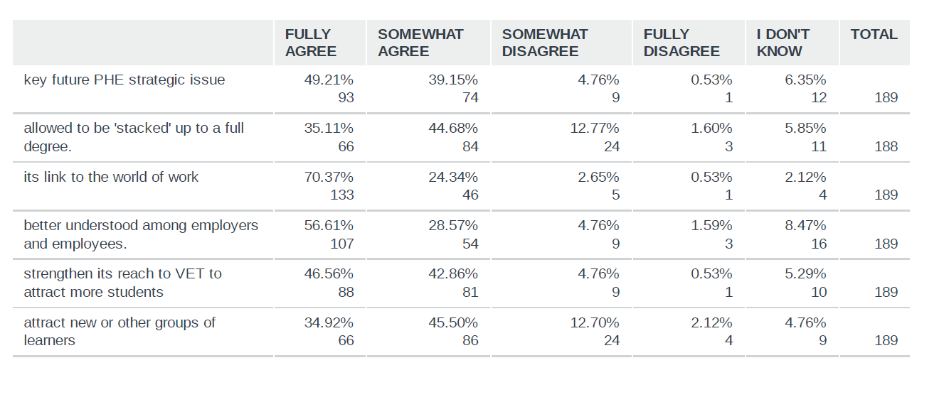


Proč Mikrodiplomy Evropská Perspektiva (PHE)?

Slide 6
mikrodiplom
Je potvrzení dosažené určité sady kompetencí/respektive dosažení kvalifikace. Vychází z učení založeného na kompetencích.
Mikrodiplom je uznávaným důkazem výsledků malého objemu učení, které student získá podle transparentních standardů a ověření. (Lze navázat na NQF)
Obsahuje: Jméno držitele, dosažené výsledky učení, metodu hodnocení, vydavatele a úroveň kvalifikačního rámce a kolik kreditů získal.
Mikrodiplom je vlastnictvím studenta, je ho možné sdílet, je přenosný a lze je skládat do větších celků nebo kvalifikací.

Slide 7
mikrodiplom
Proč ne Mikrokredit?
V České republice používáme kreditový systém a mikrodiplom by měl být postaven na kreditním systému ECTS (evropský systém přenosu a akumulace kreditů). Mikrodiplom by mě mít hodnotu minimálně 1 ECTS, tj. je větší než 1 ECTS a sémanticky nedává smysl používat termín mikrokredit.
Proč ne Mikrocertifikát?
Termín vyvolává představu certifikátu za mikroaktivitu a to, že ho může udělovat každý.
Proč používat termín Mikrodiplom?
Jedná se o jednotku učení menší než klasický vysokoškolský/terciární diplom. Zároveň jde o uzavřený kurz, jehož výsledkem je zisk osvědčení/certifikátu. Mikrodiplom také konotuje kvalitu garantovanou vysokými školami.

Slide 8
Microcertifikát (mIkrodiplom) Level 2
Jedná se o formální potvrzení (důkaz) dosažené určité sady kompetencí (výsledků učení), resp. Dosažení kvalifikace od EQF 5 výše, které student získá v krátké době podle transparentních standardů a ověření (měl by být navázán na Národní kvalifikační rámec).
Výsledky učení jsou garantované vysokou školou.
Součástí studia není zisk titulu dle českého zákona o vysokých školách.
Cílem není automatické uznávání nedokončeného studia. Student musí absolvovat kompaktní uzavřenou učební jednotku. Jedná se o formu studia v rámci celoživotního vzdělávání, mikrodiplom by měl být zárukou vyšší kvality.
Za úspěšné absolvování získá zájemce ECTS kredity, které mu mohou být uznány při studiu tradičního studijního programu.
Za úspěšné absolvování kurzu získá zájemce certifikát, tj. mikrodiplom.
Vydavatelem mikrodiplomu je vysoká škola nebo konsorcium vysokých škol.
Je vlastnictvím studenta, je ho možné sdílet, je přenosný (v rámci vzdělávací cesty) a lze ho skládat do větších celků či kvalifikací. Ideálně by měl mít digitální podobu.
Při tvorbě a následném představení mikrodiplomu musí být uvedeny případné prerekvizity.

Slide 9
MiKrocertifikát (mIkrodiplom) Level 2
Název jednotky učení, kterou studující absolvoval (např. pokročilá robotika).
Jméno držitele.
Jméno vydavatele.
Dosažené výsledky učení. Profil absolventa: znalosti, dovednosti, kompetence, možnost uplatnění (dobrovolné).
Úroveň kvalifikačního rámce (EQF)
Počet získaných kreditů (ECTS).
Datum vykonání zkoušky/zisku mikrodiplomu.
Informace o tom, že absolvované kurzy jsou součástí daného studijního programu (a jestli mohou být uznány v rámci daného studijního programu).
Forma účasti na vzdělávací aktivitě,
Typ zajišťování kvality /zde by to mohl být standard pro MC level 2/
Nutné prerekvizity či možnost stohovatelnosti

Slide 10
Rozsah?
Současné návrhy pro diskusi:
Rozsah učení: 1–59 ECTS (1 ECTS 25–30 hodin učení). Jedná se pravděpodobně o příliš široké rozhraní. Shoda panuje v tom, že rozsah učení by neměl překročit 60 ECTS, tj. jeden rok studia.
Projekt MIKROBOL: návrh 3–15 ECTS kreditů.
Projekt MicroHE12: návrh minimálně 5 ECTS kreditů.
Navrhovaná střední cesta: 4–30 ECTS kreditů.
Návrh na členění mikrodiplomu podle rozsahu učení:
Single mikrodiplom (např. 1–6 ETCS nebo 4–10 ECTS)
Module mikrodiplom (6–29 ECTS)
Mikrodiplom + (29–59 ECTS)

Slide 11
Kvalita
Je nutné zabezpečení vysoké kvality i s odkazem na stanovisko ETUCE (Českomoravská konference odborových svazů – ČMKOS). Měly by se využívat již existující mechanismy interního zajišťování kvality vysokých škol, tak aby nebyl proces příliš zatěžující a nevytvářel se kompletně nový systém (EUROCHAMBERS).
Lektoři v těchto programech by měli mít (základní) pedagogické kompetence.
Je třeba zjistit poptávku po dané kvalifikaci.
Je třeba zajišťovat zpětnou vazbu od studentů/absolventů mikrodiplomových kurzů.
Lze případně využívat akreditační systém Národní soustavy kvalifikací (NSK), problémem je, že systém neuznává zkoušky v cizím jazyce.
Provázat nabídku mikrodiplomů s NSK.
V případě, že vysoká škola má institucionální akreditaci může zřídit poradní orgán, zabývající se mikrodiplomy při Radě pro zajišťování kvality.
Možné vytvoření Národního standardu mikrodiplomu /mikrocertikátu level 2?

Slide 12
Možné způsoby užití
Vybrat ucelenou část studijního programu (např. 4 předměty) nebo určitý modul (např. HR modul, co má Ostravská univerzita). Ten lze nabízet studentům daného studijního programu nebo studentům dalších studijních programů či externím mimo institucionálním studentům nebo i těm, kteří aktuálně na vysoké škole nestudují v “klasickém” studijním programu. Těmto studentům lze pak po splnění předepsaných podmínek pro zápis do klasického studijního programu uznat kredity za dané předměty či modul.
Využívat kurzy akreditované v rámci CŽV, hlavně u regulovaných profesí (zdravotnictví, učitelství).
Vytvořit daný balíček kurzů pro mikrodiplom na míru dle požadavků (konkrétní) společnosti/firmy a trhu.
Ověřovat dosažené kompetence získané v pracovním procesu (např. vysoce kvalitní kurzy Norské národní banky) či v běžném životě. Možnosti různé zkoušky, pohovory s komisí a představení a obhajoba svého portfolia aktivit.
Možnost nabízet mikrodiplom ve spolupráci s dalšími institucemi (např: jeden kurz dodá jedna instituce, další jiná instituce. Společně vytváří mikrodiplom).

Slide 13
Repozitář
Ideálně národní úložiště založené na blockchainu a s možností vizuální reprezentace studentovy vzdělávací cesty.
Využívat e-identity (či bankovní identity).
Napojit repozitář na Europass (máme kontakty)
Nebo využít online platformy Credentify, založené na blockchainu. Credentify umožňuje univerzitám a studujícím vydávat a přijímat mikrodiplomy. (Problém se stohovatelností)

Slide 14
Kanada
Mikrokrocertifikát je certifikace hodnocených kompetencí, které jsou dodatečné, alternativní, doplňkem či součástí formálních kvalifikací.
Mnoho vládních projektů (na úrovni provincí) na podporu mikrodiplomů
Přes 80% zaměstnanců i zaměstnavatelů o ně má zájem.
135 Colleges and Institution

Slide 15
Austrálie
6/2020 vláda oznámila spuštění národního systému mikrocertifikátů
54 poskytovatelů a celkem 344 online kurzů
Rámec OpenCreds byl přijat po intenzivních konzultacích se stakeholdery s cílem poskytnout společnou strukturu pro poskytování mikroúvěrů v rámci vysokoškolského vzdělávání, odborného vzdělávání a průmyslu. Rámec umožňuje poskytovatelům nabízet krátké a stohovatelné kurzy v rozsahu od 2,5 hodiny do 150 hodin učení, které vedou k získání formální kvalifikace, jsou uznávány průmyslem.
Využívá i Malajsie od 10/2020
V Austrálii je přijata definice, která mikrocertifikáty vnímá jako „doplněk, alternativu formální kvalifikace nebo samostatně jako formální kvalifikaci“.
.

Slide 16
Vybrané EU univerzity
Tampere University
The Open University UK
Open Universiteit NL
Baden-Württem-berg Cooperative State University (DHBW)
Dublin City University (DCU)
Politecnico di Milano
Universita Europea di Roma

Slide 17
VŠEM nanodegree
Studium dle vlastních schopností, časových možností a zájmů.
Kurzy, které škola nabízí i v klasické studiu
Studijní materiály (eTexty VŠEM), výuka (Videolearning a Audiolearning VŠEM) a video konzultace (VideoForum VŠEM) s lektory a mentory VŠEM.
Absolvent získá Nanodiplom VŠEM (absolvování a ukončení programu klasifikovaným výstupem, tzn. zkouškou) a příslušný počet kreditů)
Zkoušky jsou skládány elektronicky v budově VŠEM (EZK) či ústně prostřednictvím aplikace VideoForum VŠEM (MS Teams).
Získané kredity účastníkem programu jsou započítány/uznány v rámci případného vysokoškolského studia na VŠEM (Bc./BBA/Ing./MSc./MBA).
Cena za jeden modul 15 000 Kč
Příklad modulu: Business Inovátor
Ekonomické a sociální inovace I.-III.
Strategický management I.-II.
Leadership I.-III.
.

